Slide 1
APRENDIZAJE COOPERATIVO
El camino hacia la calidad
Soraya Martín García

Slide 2
Calidad educativa de un centro
Respuestas adecuadas
Profesor
Mismos alumnos
Capacidad para responder a la diversidad de los alumnos
  Aprendizaje mejor que el individual
Cooperar

Slide 3
Aprendizaje Cooperativo
Mejora la implicación de los alumnos en su propio aprendizaje y por ende el rendimiento, Aumenta el tiempo de dedicación y la motivación sobre las tareas, produce una consecuente mejora en los procesos de comprensión
Habilidades que se hacen vivas en el reparto de tareas, en el respeto de los turnos de palabra, en la dinamización de conversaciones, en el apoyo al compañero y en una larga lista de ejemplos.
Es el sistema por excelencia para la integración de la habilidades sociales en todas las áreas y contenidos del currículo.
“Estimado Sr. García: aprender cooperando con Pepito le hace mucho bien a su hijo, tanto en su desarrollo académico como emocional y social. Atentamente, la profe”.

Slide 4
¿Qué no es aprendizaje cooperativo?
Colocar a los alumnos en grupos y decirles que trabajen no es en sí mismo cooperativo ni produce por sí mismo un resultado cooperativo. Es más… el trabajo en grupo no suele ser cooperativo.
Johnson y Johnson (1994)
Todo aprendizaje cooperativo es trabajo en grupo pero no todo aprendizaje en grupo es aprendizaje cooperativo.

Slide 5
Pirámide de aprendizaje de Edgar Dale
Escuchar
Leer
Ver y escuchar
Decir y discutir
Hacer
Decir y hacer
Ver
5% Escuchar a un profesor
10% Leer un libro
Tras dos semanas…
20% Ver un gráfico
30% Ver una demostración
50% Tener una conversación
75% Practicar haciendo
90%Enseñar a otros

Slide 6
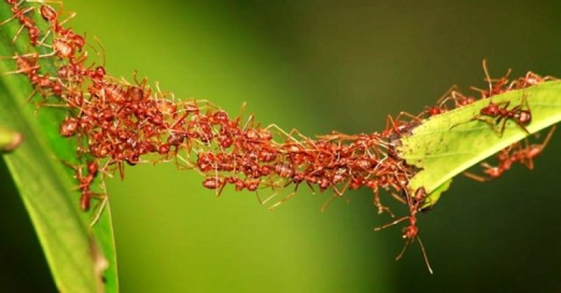
¿Qué es cooperativo?
El aprendizaje en el que las metas de los individuos van tan unidas, que un individuo alcanza su objetivo, si y sólo si, el resto de participantes alcanza el suyo.
Video Cooperativo
Aprendizaje Cooperativo 1

Slide 7
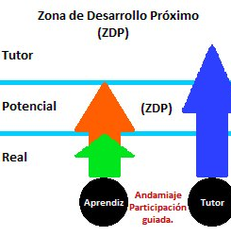
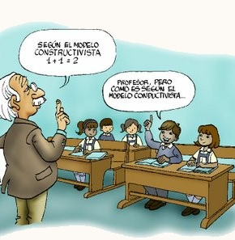

Fundamentos de Aprendizaje cooperativo
Teoría sociocultural de Vygotsky
Fundamentos Cooperativo (1).pdf
Teoría Genética de Piaget
Teoría de la interdependencia positiva de los hermanos Johnson

Slide 8


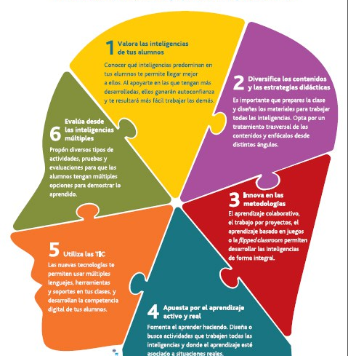
Fundamentos de Aprendizaje cooperativo
Aprendizaje Significativo de Ausubel
Psicología Humanista de Rogers
Teoría de la interdependencia positiva de los hermanos Johnson

Slide 9

¿Qué es cooperativo?
“Utilizar, con una finalidad didáctica, el trabajo en pequeños grupos, utilizando una estructura de la actividad que asegure la participación igualitaria (que todos los miembros tengan las mismas posibilidades de participar) y se aproveche la interacción simultánea entre ellos”.
Pere Pujolás
Video cooperativo 2

Slide 10

Ejercicio práctico:
1. Individualmente, respondan con una sola frase esta pregunta: ¿Qué es para ustedes el aprendizaje cooperativo?
2. Ahora pónganse de dos en dos y de las dos respuestas individuales compongan una sola respuesta.
3. Finalmente, júntense dos parejas, y de las dos respuestas aportadas por ambas, definan qué es para ustedes (las cuatro personas que conforman un equipo) el Aprendizaje cooperativo.

Slide 11
ELEMENTOS PRINCIPALES
Habilidades interpersonales y de equipo
Evaluación grupal
Responsabilidad individual
Interacción promotora
Interdependencia
positiva

Slide 12
1. Interdependencia positiva
¿Se necesitan para hacer el trabajo?
Uno está unido a otros de tal manera que, al coordinar sus esfuerzos con los demás, logra obtener un mejor producto y así completar una tarea de manera más eficaz.
Cuanto más necesiten unos de otros para realizar el trabajo y alcanzar la meta, más cooperativa será la situación.

Slide 13
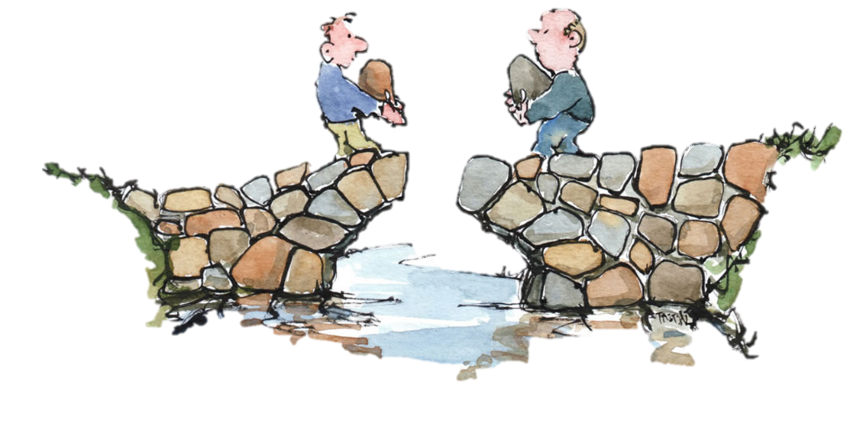
Para promover la interdependencia positiva es necesario:
Establecer objetivos o metas grupales (Interdependencia de metas).
Reforzar la interdependencia positiva de metas, con otras formas de interdependencia: de tareas, recursos, funciones, recompensas/celebraciones, funciones, identidad….

Slide 14
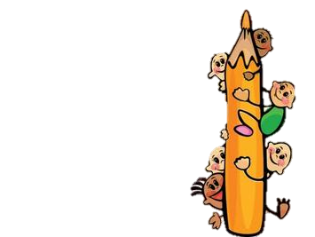
Participación equitativa.
¿Todos pueden participar?
En ocasiones, algunos alumnos no tienen posibilidad de participar en la tarea y se ven relegados a un segundo plano.
Esto puede ocurrir:
Porque no encuentran oportunidades para hacerlo (por ejemplo, porque un compañero monopoliza la actividad)
Porque son ellos mismos los que se inhiben y evitan participar (por ejemplo, porque se trata de chicos introvertidos).

Slide 15

2. Responsabilidad individual
¿Podemos comprobar lo que ha hecho cada uno?
Una de las “desviaciones” más generalizadas en las dinámicas grupales es lo que se conoce como el “efecto polizón”: un compañero se aprovecha del trabajo de los demás y obtiene beneficios sin implicarse en la tarea.
Esta es una cuestión que suele darse cuando la situación de aprendizaje cooperativo no esta bien diseñada y no prevé medidas para evitarla.

Slide 16
Promovemos la responsabilidad individual cuando:
Formamos grupos pequeños (máximo cuatro integrantes). Cuanto más pequeño es el grupo, más se “nota” la falta de implicación de alguno de sus miembros.
Evaluamos a cada alumno por separado, ya sea con una prueba individual o examinando la parte que le ha correspondido en un trabajo conjunto.
Elegimos al azar el trabajo de un alumno para representar al grupo.
Pedimos a los alumnos que expliquen lo aprendido a sus compañeros.

Slide 17

Promovemos la responsabilidad individual cuando:
Antes de empezar a trabajar en equipo, cada alumno realiza un trabajo individual concreto sobre los contenidos a tratar.
Asignamos roles y tareas concretas.
El observador registra en una “guía de observación” el grado de contribución de cada miembro del grupo.
Cada miembro del equipo firma el trabajo (“participe en la elaboración”, “estoy de acuerdo con el resultado”, “puedo explicar el trabajo”)
Fomentamos la autoevaluación individual y grupal.
.

Slide 18

3. Evaluación grupal
La eficacia del aprendizaje cooperativo depende en gran medida del establecimiento de dinámicas de evaluación grupal. Debemos tener en cuenta:
La autoevaluación del trabajo desarrollado por el grupo.
La evaluación de los resultados realizada por el profesor.
La elaboración de planes de trabajo individuales y grupales.

Slide 19
Cómo la promovemos…
Programar reuniones de autoevaluación y proporcionar materiales específicos.
Pedir a los grupos que establezcan objetivos de mejora y luego los evalúen.
Evaluar conocimientos y competencias valorando los progresos, aptitudes y habilidades, actitudes, motivación y valores, conductas cooperativas.

Slide 20

4. Habilidades interpersonales y de equipo
Siguiendo a Johnson y Johnson, podemos clasificar las habilidades cooperativas en función de cuatro niveles ordenados de menor a mayor complejidad:
Habilidades de formación
Habilidades de funcionamiento
Habilidades de formulación
Habilidades de fermentación

Slide 21
Cómo la promovemos…
Establecer un contexto cooperativo.
Deben enseñarse de forma explícita: En esta línea, podría resultar útil:
  Incluir en las programaciones objetivos relacionados con las destrezas cooperativas.
  Realizar dramatizaciones en las que se manifieste o no la destreza.
  Desarrollar dinámicas específicas.
  Ofrecer modelos y demostraciones.

Slide 22
El grupo determina que habilidades se interiorizarán.
Cuanto antes se aprendan, mejor.
Deben trabajarse de forma secuenciada y programada.
Paciencia. La enseñanza de habilidades cooperativas siguiendo un programa como el siguiente:
  Seleccionar qué habilidades es necesario trabajar.
  Descubrir la necesidad de habilidades cooperativas para trabajar en equipo.

Slide 23
  3. Asegurarse de que los alumnos entiendan la habilidad.
    Demostrar prácticamente la habilidad a través de dramatizaciones.
    Proporcionar modelos coherentes con la habilidad.
  4. Preparar situaciones repetidas de práctica.
  5. Revisar el uso de las habilidades
  …... Estaremos muy pendientes de la habilidad, realizando refuerzos y correcciones constantes;
  …elegiremos estrategias y rutinas en las que se trabaje la habilidad de una forma más específica (de esta forma, un criterio de secuenciación de rutinas podría ser las destrezas que requieren);
  …elaboraremos listas de seguimiento u observación específicas;
  … premiaremos de forma específica la demostración de la habilidad que se está trabajando (economía de fichas, diplomas…).

Slide 24
  6. Asegurarse de que perseveren en el uso de las habilidades: El desarrollo de las habilidades atraviesa las siguientes etapas:
  a. Conciencia de que la habilidad es necesaria.
  b. Comprensión de cuál es la habilidad.
  c. Realización tímida y torpe de la habilidad.
  d. Sensación de falsedad en la realización de la habilidad.
  e. Uso diestro pero mecánico de la habilidad.

Slide 25
f. Uso habitual, automático y natural, en el que la habilidad se integra plenamente en el repertorio conductual de la persona.
Algunas formas de asegurar que los alumnos perseveren incluyen:
  Seguir asignando la habilidad como rol grupal.
  Realimentación permanente sobre su calidad y frecuencia de uso.
  Refuerzo a los grupos cuando sus integrantes usan la habilidad.
.

Slide 26

5. Interacción promotora
La interacción promotora es la condición para pasar de un trabajo de equipo a un trabajo en equipo. El trabajo en equipo es aquel en el que los alumnos, al realizar juntos la tarea, promueven y facilitan el progreso de los demás a través de la ayuda recíproca, el apoyo mutuo y el estímulo de los esfuerzos por aprender de todos los miembros del grupo.
La interacción promotora se traduce en…
…los ánimos y el estímulo continuo que se dan los unos a los otros;
…la ayuda y apoyo inmediatos al otro, en el momento y medida necesarios;
…en el intercambio de opiniones, recursos y estrategias;
…en las observaciones que se hacen los unos a los otros para mejorar el rendimiento;
…en el esfuerzo que se exigen mutuamente para alcanzar el objetivo;
…en la confianza mutua entre los miembros del grupo.

Slide 27

Cómo la promovemos…
Favorecemos el desarrollo de una interacción promotora cuando:
Disponemos el aula de forma que aseguramos una interacción visual y verbal entre los alumnos, que facilita la comunicación.
Realizamos agrupamientos pequeños (máximo cuatro integrantes)
Damos el tiempo suficiente a los grupos para que los alumnos se conozcan y confíen en los otros.
Aseguramos la interdependencia positiva.
Enseñamos habilidades sociales relacionadas con el apoyo, la ayuda y el estímulo a los compañeros.
Reforzamos las interacciones promovedoras: felicitaciones, apoyo, correcciones, observaciones que se hacen los unos a los otros para mejorar el rendimiento, el esfuerzo que se exigen mutuamente para alcanzar el objetivo…
Establecemos reglas que fomenten la ayuda y el apoyo mutuo. Por ejemplo: “sólo se pregunta al profesor si ninguno de los integrantes del grupo puede resolver el problema”.

Slide 28
PROPUESTA PARA LA IMPLANTACIÓN
El aprendizaje cooperativo favorece el éxito escolar y la mejora de la convivencia.
TERCER ÁMBITO DE INTERVENCIÓN: utilización de la red de aprendizaje para potenciar el proceso educativo. La sesión cooperativa
CUARTO ÁMBITO DE INTERVENCIÓN: la red de enseñanza.
PRIMER ÁMBITO DE INTERVENCIÓN: la cultura de la cooperación.
SEGUNDO ÁMBITO DE INTERVENCIÓN: la red de aprendizaje

Slide 29
Estos cuatro ámbitos de intervención, no pueden considerarse realidades independientes; todo lo contrario, aunque el trabajo sobre cada uno de ellos sigue su propia secuenciación lógica, se hallan íntimamente ligados, influyéndose y determinándose mutuamente.

Slide 30

PRIMER ÁMBITO DE INTERVENCIÓN
La cultura de cooperación: redefinición del proceso enseñanza-aprendizaje.
1. Establecer que el ser humano se construye en la interacción social.
Qué pretendemos…
Que los alumnos tomen conciencia de la importancia que tiene la interacción social para el desarrollo humano.
Cómo lo conseguimos…
Una forma interesante de hacer hincapié en la importancia de los otros en el desarrollo humano, es recurrir a los casos de los “niños salvajes”.

Slide 31
http://www.elmundo.es/elmundosalud/2007/01/23/medicina/1169555584.html
Los ocho primeros cuentos de “El libro de la selva” de Rudyard Kipling (EP).
Algunas películas como “El libro de la selva” de Walt Disney (EI-EP)

Slide 32
2. Establecer la cooperación como el marco de interacción más deseable.
Qué pretendemos…
Pasaríamos a presentar los tres modelos de relación que pueden establecerse dentro de los grupos humanos: la competición, el individualismo y la cooperación.
Cómo lo conseguimos…
Identificar con los alumnos diversas situaciones de la vida cotidiana en las que se compite y se coopera, analizando las ventajas de cada una de ellas.

Slide 33
Estructura de la actividad individualista, competitiva y cooperativa.
Estructura de la actividad individualista
Cada estudiante trabaja solo rivalizando con sus compañeros.
Estructura de la actividad cooperativa
Los estudiantes forman pequeños equipos de trabajo, para ayudarse y animarse a la hora de aprender.
Se espera de cada estudiante que aprenda lo que se le enseña y que contribuya a que lo aprendan sus compañeros
Cada estudiante trabaja solo, sin fijarse en lo que hacen los demás
Estructura de la actividad competitiva
Se espera de él que aprenda, más que los demás, o antes que nadie, lo que el profesorado le enseña
Consigue este objetivo si, y sólo si, los demás NO lo consiguen (Interdependencia de finalidades NEGATIVA)
Consigue ese objetivo independientemente de que los demás también lo Consigan (NO HAY interdependencia de finalidades)
Consigue este objetivo si, y sólo si, los demás TAMBIÉN lo consiguen (Interdependencia de finalidades POSITIVA)
Se espera de él que aprenda lo que el profesor le enseña

Slide 34
Además, podríamos utilizar los siguientes recursos:
Lecturas como “Las tres hilanderas” de los hermanos
Películas como “Los increíbles” de Brad Bird (EI),
“Los cuatro fantásticos” de Tim Story (EP),

Slide 35
3. Reflexionar sobre la forma de aprovechar las ventajas de la cooperación en el aula y presentar el aprendizaje cooperativo.
Qué pretendemos…
Poner en marcha un proceso de reflexión, en el que los alumnos deben buscar diversas formas de aprovechar los beneficios de cooperar en el aula.
Cómo lo conseguimos…
Abrir procesos de reflexión en pequeño grupo y en una puesta en común en asamblea.
Experimentar con algunas estrategias cooperativas sencillas, breves y bien estructuradas y, a continuación, reflexionar sobre la experiencia.
Realizar una aproximación teórica al aprendizaje cooperativo, adaptada al nivel de los alumnos, en la que se presenten sus características básicas y se incida especialmente en los beneficios que obtienen.

Slide 36
4. Proponer la implantación del aprendizaje cooperativo en el aula y firmar un “contrato cooperativo”.
Cómo lo conseguimos…
los alumnos dialogan sobre esa posibilidad, tratando de alcanzar un acuerdo. Si la decisión final es afirmativa, redactamos un “contrato cooperativo” que será rubricado por todos los alumnos. El grupo-clase se convierte entonces en una “Comunidad de Aprendizaje Cooperativo”.
…Para finalizar con este ámbito de intervención, es necesario precisar que el trabajo sobre la cultura de cooperación no se agota con este programa inicial; todo lo contrario, debemos tratar de mantenerla y potenciarla constantemente.
Una buena manera de conseguirlo es asegurar el éxito de las situaciones de aprendizaje cooperativo ya que, estamos convencidos de que el propio hecho de cooperar es la mejor motivación para seguir haciéndolo.
Para ello es necesario diseñar cuidadosamente las dinámicas de trabajo en equipo, ajustándolas al nivel de destrezas cooperativas que muestran los alumnos en cada momento, secuenciando el proceso de implantación de la estructura cooperativa.

Slide 37

2º ÁMBITO DE INTERVENCIÓN
La red de aprendizaje: implantación de una estructura de aprendizaje cooperativo en el aula.
La implantación y perfeccionamiento progresivo de la red de aprendizaje, que se sostiene dos ejes muy claros:
1. El trabajo sobre los ocho elementos básicos del aprendizaje cooperativo.
2. La incorporación progresiva de estrategias y rutinas de aprendizaje cooperativo, tanto informales como formales.

Slide 38
ELEMENTOS BÁSICOS DEL APRENDIZAJE COOPERATIVO
Agrupamientos heterogéneos.
Interdependencia positiva.
Responsabilidad individual.
Igualdad de oportunidades para el éxito.
Interacción promotora.
Procesamiento cognitivo de la información.
Utilización de habilidades cooperativas.
Evaluación grupal.
Es conveniente trabajar cada uno de estos elementos de forma progresiva.

Slide 39
Agrupamientos heterogéneos
Para conseguir las ventajas derivadas de la cooperativa (conflictos sociocognitivo, andamiaje, modelado…) es necesario que los alumnos trabajen juntos en grupos heterogéneos en cuanto a:
Género.
Etnia.
Nivel de rendimiento académico.
Interés por la materia o materias que se trabajarán.
Nivel de integración en el grupo-clase.
Nivel de habilidad para el trabajo en grupo.
Necesidades educativas especiales.

Slide 40
A la hora de realizar agrupamientos, debemos tomar decisiones respecto a las siguientes cuestiones:
¿Los grupos serán homogéneos o heterogéneos?
¿Cuántos miembros tendrá cada grupo de aprendizaje?
¿Cuánto tiempo durará el agrupamiento?
¿Cómo se distribuirán los alumnos en los distintos grupos?
¿Cómo dispondremos el aula?

Slide 41
Interdependencia positiva
Constituye el elemento fundamental del aprendizaje cooperativo. Sólo tendrá éxito si lo tienen también sus compañeros (“O todos o ninguno”)
Los alumnos se enfrentan a una doble responsabilidad:
- Aprender los contenidos asignados.
- Asegurarse que todos los miembros del grupo los aprendan.
Así se establece una dinámica en la que todos comparten recursos, se apoyan mutuamente y celebran los éxitos conjuntos.

Slide 42
Para promover la interdependencia positiva es necesario:
Metas grupales
(Interdependencia de metas)
interdependencia: de tareas, recursos, funciones, recompensas/celebraciones, funciones, identidad….
Nadie puede aprovecharse del esfuerzo de sus compañeros
Cada miembro ofrece una contribución única en el grupo. Se valora la diversidad.
Pilares básicos

Slide 43
Interdependencia de metas
Cómo lo conseguimos…
Cuando establecemos una meta o criterio de éxito grupal que requiera del trabajo y la implicación de todos los miembros del equipo. Por ejemplo…
…todos los miembros del equipo mejoran su rendimiento anterior.
…todos los miembros del equipo consiguen una calificación mínima.
… el equipo producirá un resultado concreto satisfactorio (un cuestionario resuelto, un trabajo de investigación, un experimento científico, unmural…), fruto del trabajo de todos sus miembros. Cualquiera de los integrantes del grupo puede explicar el trabajo.

Slide 44
Interdependencia positiva respecto de las tareas
La división del trabajo en tareas distintas pero complementarias, de tal forma que el producto final requiera la implicación activa de todos los miembros del grupo.
Como lo conseguimos…
Nadie pasa a la siguiente actividad hasta que todo el grupo no ha realizado y comprendido la anterior”.
La tarea se encadena. El equipo debe evaluar positivamente cada práctica de forma inmediata, todos tienen que estar de acuerdo con lo que se ha realizado antes de continuar.

Slide 45
Interdependencia positiva respecto de los recursos
Cómo lo conseguimos…
Proporcionar recursos limitados a los alumnos para que se vean obligados a compartirlos con sus compañeros
Dar a cada alumno una parte de los recursos necesarios, para que el grupo deba coordinarse.
Cada uno de los miembros del grupo busca y aporta una parte de los materiales necesarios.

Slide 46
Interdependencia respecto de las funciones
Cómo lo conseguimos…
Asignando a los miembros del grupo roles complementarios e interconectados. Podemos distinguir entre:
1º Roles para la formación y el funcionamiento del equipo.
2º Roles para consolidar y reforzar el trabajo en equipo. Ayudan a los alumnos a formular lo que saben, integrarlo con lo que están aprendiendo y a incentivar y mejorar su razonamiento:

Slide 47
1º Roles para la formación y el funcionamiento del equipo.
Dirige las actividades, controla el tiempo, hace respetar el turno de palabra...
Secretario-portavoz:
Anota las decisiones y los acuerdos, rellena los formularios, se comunica con otros grupos y el profesor...
Supervisor del orden
controla el tono de voz, evita la dispersión, anima a la participación...Supervisor del orden: controla el tono de voz, evita la dispersión, anima a la participación...
Coordinador de tareas:
se ocupa del material, controla que se cumpla el plan de trabajo, revisa los deberes...
Observador:
registra la frecuencia con la que los miembros del grupo adoptan comportamientos o actitudes adecuados al rol que ejercen, controla la rotación de roles…
Moderador:

Slide 48
2ºRoles para consolidar y reforzar el trabajo en equipo:
Sntetiza y recapitula los contenidos utilizando esquemas y mapas conceptuales.
Verificador de la corrección
Se asegura que las respuestas o producciones del equipo sean correctas.
Verificador de la comprensión
Se asegura de que todos hayan entendido los contenidos.
Incentivador de la discusión y el diálogo
Procura que todos los miembros del equipo den respuestas y tomen decisiones de forma consensuada.
Observador:
Registra la frecuencia con la que los miembros del grupo adoptan comportamientos o actitudes adecuados al rol que ejercen, controla la rotación de roles…
Sintetizador-recapitulador:

Slide 49
Propuesta de los hermanos Johnson sobre la implantación de los roles
1. Seleccionar los roles que se van a implantar.
2. Descubrir la necesidad de roles para trabajar en equipo.
3. Asegurarse que todos entienden en qué consiste el rol.
4. Preparar situaciones repetidas de práctica del rol.
5. Introducir el rol y revisar su aplicación.
6. Practicar los roles introducidos hasta que los alumnos los interioricen.

Slide 50
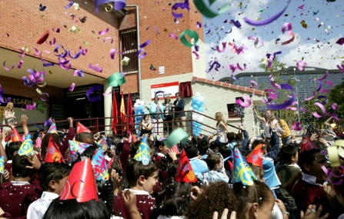
Interdependencia de recompensas/celebraciones
Conseguimos interdependencia de recompensas/celebraciones cuando el esfuerzo de los alumnos por aprender y promover el aprendizaje de los otros debe ser reconocido y festejado. Para ello, podemos:
Fomentar que los grupos festejen el buen resultado obtenido.
Ofrecer recompensas grupales no tangibles: reconocimiento, elogios, alabanzas…
Otorgar premios tangibles en función de las metas comunes. Pueden ser premios escolares (Ej: puntos adicionales)o no escolares (Ej: tiempo libre, diplomas…).
El reconocimiento del esfuerzo ajeno y el respeto mutuo promueven el firme compromiso de los alumnos con el rendimiento del grupo. Ahora bien, las recompensas extrínsecas deben ser símbolos de festejo y desaparecer gradualmente a medida que la motivación intrínseca tome su lugar.

Slide 51
Interdependencia respecto de la identidad
Conseguimos interdependencia respecto a la identidad cuando:
Cada equipo crea o elige su nombre, logo, lema, canción identificativa…
Los equipos elaboran carnets, gorras, pañuelos, banderines…con sus señas de identidad.
Personalización de los materiales de trabajo del equipo.
Personalización del espacio de trabajo del equipo.

Slide 52
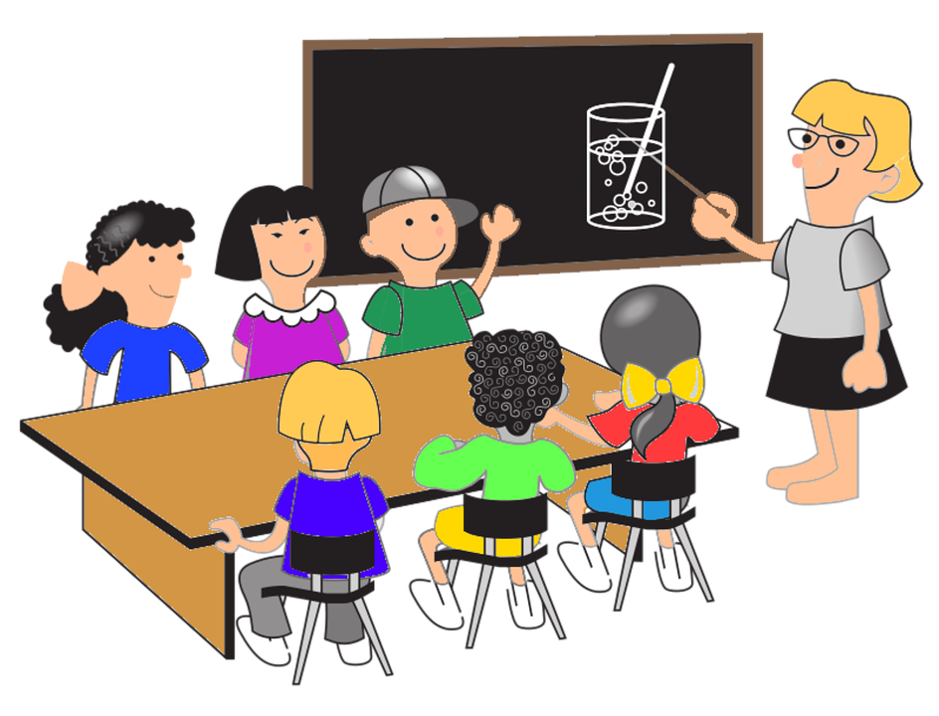
Interdependencia ambiental
Conseguimos interdependencia ambiental cuando:
Designamos un espacio en clase para el equipo.
Utilizamos diversos elementos para delimitar elespacio del equipo.
Dotar al equipo de su propio mobiliario: estantería, ordenador, paneles…
Ofrecer al equipo un lugar de reunión.

Slide 53

Interdependencia respecto al rival de fuera
Conseguimos interdependencia respecto al rival de fuera cuando:
Los equipos compiten con otros grupos. Por ejemplo, el método Torneo de Juegos por Equipos.
El grupo-clase compite con otras clases.

Slide 54
Interdependencia imaginaria
Conseguimos interdependencia imaginaria cuando los alumnos se “sumergen” en una situación hipotética:
“Sois un grupo de astronautas perdidos en la luna…”
“Vuestro barco naufraga en una isla desierta…”
“Sois un grupo de científicos que tiene dos días para encontrar la vacuna de un virus mortal...”
:

Slide 55
Responsabilidad individual
La finalidad del aprendizaje cooperativo no es tanto aprender a hacer las cosas juntos, sino aprender juntos a hacer las cosas solos.
Cada uno de los miembros del equipo ha de ser responsable de cumplir con la parte del trabajo que le corresponda (su propio aprendizaje) para conseguir los objetivos comunes del equipo.

Slide 56
Se consigue cuando…
... las situaciones se estructuran de forma que el éxito del equipo depende del aprendizaje individual de cada uno de sus miembros.
…el estudiante sabe que su trabajo será verificado y evaluado de forma individual.
La comunicación de los La comunicación de los resultados obtenidos por cada alumno, a él mismo y su grupo, sirve para determinar quién necesita más ayuda y apoyo.

Slide 57
Responsabilidad individual
Cómo la promovemos
Formamos grupos pequeños (máximo cuatro integrantes
Pedimos a los alumnos que expliquen lo aprendido a sus compañeros.
Fomentamos la autoevaluación individual y grupal.
Evaluamos a cada alumno por separado,
Elegimos al azar el trabajo de un alumno para representar al grupo.
Antes de empezar a trabajar en equipo, cada alumno realiza un trabajo individual concreto sobre los contenidos a tratar.
Asignamos roles y tareas concretas.
“Guía de observación”
Cada miembro del equipo firma el trabajo

Slide 58
Igualdad de oportunidades para el éxito
Se entiende como la posibilidad de que todos los alumnos, cualquiera que sea su nivel, puedan realizar aportaciones a la mejora de los resultados del equipo.
Si los alumnos trabajan juntos con metas compartidas es imprescindible asegurar que todos estén en condiciones de realizar las tareas que se les proponen. Por tanto, debemos tener previstas las medidas curriculares, metodológicas y organizativas necesarias para que todos “puedan”.

Slide 59
La concepción de para el éxito se relaciona directamente con una postura inclusiva en la que es la escuela la que se adapta al niño y no el niño a la escuela. Desde esta perspectiva, supone que…
…
Igualdad de oportunidades (Escuela inclusiva)
Todos los alumnos tengan oportunidades de acceder al reconocimiento que se deriva del éxito escolar.
Todos los niños pueden realizar las tareas propuestas.

Slide 60
Psicología Humanística de Rogers
Individuo capaz o no de aprender.
Nuestro autoconcepto y autoestima no son únicamente una construcción personal.
Construcción social
Esta autoimagen determina la probabilidad subjetiva de éxito y la atribución causal que inciden directamente en la motivación hacia el aprendizaje escolar, que determina en gran medida el rendimiento.
Así, entramos en un círculo vicioso: cuanto menos éxitos consigue el alumno, menos motivación y persistencia en la tarea, peor rendimiento y menos posibilidades de tener éxito.
Cuando un chico aprende o no un determinado contenido, aprende además algo mucho más importante.

Slide 61
Cómo la promovemos…
La utilización de dinámicas cooperativas en el aula.
El establecimiento de contenidos y objetivos relacionados con los procedimientos y las actitudes.
La diversificación de los canales para la presentación de la información.
Que los alumnos trabajan en sus equipos con “planes de aprendizaje personalizados”.
Promover actividades que requieran habilidades y capacidades muy distintas.
Una evaluación personalizada y flexible, en la que no se establecen criterios fijos de evaluación, sino que se valora en función del rendimiento anterior de cada alumno.
Promover la autonomía de los alumnos y los grupos, de cara a que…
- … el aula sea un espacio donde ocurren cosas distintas al mismo tiempo. Esto derivaría en una personalización del
proceso de aprendizaje;
… el profesor reduzca el tiempo de clase transmisiva y pueda realizar intervenciones puntuales de apoyo tanto a nivel individual como grupal;
…los chicos con un rendimiento más alto ejerzan de tutores de sus compañeros con dificultades.

Slide 62
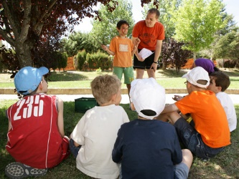
Interacción promotora
La interacción promotora es la condición para pasar de un trabajo de equipo a un trabajo en equipo. El trabajo en equipo es aquel en el que los alumnos, al realizar juntos la tarea, promueven y facilitan el progreso de los demás a través de la ayuda recíproca, el apoyo mutuo y el estímulo de los esfuerzos por aprender de todos los miembros del grupo.

Slide 63
Interacción motora
…en;
…
Los ánimos y el estímulo continuo
Ayuda y apoyo inmediatos
el intercambio de opiniones, recursos y estrategias
Las observaciones que se hacen los unos a los otros para mejorar el rendimiento.
El esfuerzo que se exigen mutuamente.
La confianza mutua.
Trabajo serio y continuado.

Slide 64
Cómo la promovemos…
Aseguramos una interacción visual y verbal entre los alumnos.
Damos el tiempo suficiente a los grupos para que los alumnos se conozcan y confíen en los otros.
Aseguramos la interdependencia positiva.
Enseñamos habilidades sociales relacionadas con el apoyo, la ayuda y el estímulo a los compañeros.
Reforzamos las interacciones promovedoras: felicitaciones, apoyo, correcciones, observaciones que se hacen los unos a los otros para mejorar el rendimiento,
Establecemos reglas que fomenten la ayuda y el apoyo mutuo.
Por ejemplo: “sólo se pregunta al profesor si ninguno de los integrantes del grupo puede resolver el problema”.
Analizamos agrupamientos pequeños
(máximo cuatro integrantes)
El esfuerzo que se exigen mutuamente para alcanzar el objetivo

Slide 65
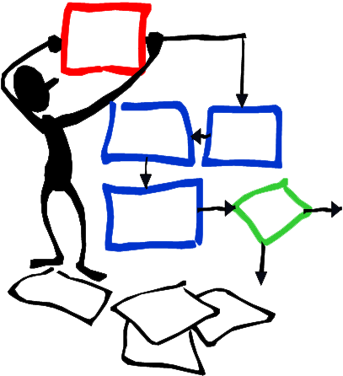
Procesamiento cognitivo de la información
Objetivo Aprendizaje Cooperativo
Mejorar el rendimiento académico de todos los alumnos.
Visión constructivista de la educación
La calidad de los aprendizajes depende en gran medida del procesamiento cognitivo de la información
Construcción de aprendizajes de mayor calidad.
La Escuela de Psicología Social de Ginebra
Importancia de la interacción en el procesamiento de la información.
Constructivismo social en el que los alumnos construyen aprendizajes interactuando con sus compañeros.

Slide 66
El procesamiento
interindividual
de la información
…confrontación de puntos de vista distintos,
…explicaciones,
…interpretaciones en contexto,
…aclaración de dudas,
…formulación de ejemplos, etc.
Estas situaciones benefician a todos los alumnos, independientemente de su nivel.
El mero hecho de dar y recibir simples respuestas hechas o soluciones acabadas,
incide negativamente con la mejora del aprendizaje.

Slide 67
Cómo lo promovemos…
La corrección mutua de trabajos y deberes
La realización conjunta de esquemas y mapas conceptuales.
La explicación simultánea de contenidos.
La puesta en común de las respuestas.
Los diálogos y debates sobre contenidos
La lectura y escritura cooperativa.
La exposición oral de trabajos.
Resumir la información aportada por un compañero.
Cada miembro del equipo firma el trabajo
Combinar el aprendizaje con otros métodos basados en el descubrimiento y la investigación: aprendizaje por proyectos, aprendizaje basado en problemas (ABP), etc.
La toma de apuntes cooperativa.

Slide 68

Todo este trabajo puede organizarse a través de la utilización de la sesión cooperativa, que se tratará más adelante, que pretende poner las situaciones de interacción cooperativa al servicio de la promoción de los aprendizajes significativos.
Para ello, se intenta identificar estrategias y rutinas de cooperación que incidan sobre cuatro momentos básicos de una sesión de clase:
- Momento 1: activación de conocimientos previos y orientación de la tarea.
- Momento 2: presentación de los contenidos.
- Momento 3: procesamiento de la información.
- Momento 4: recapitulación.

Slide 69
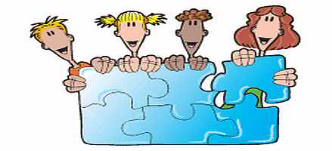
Utilización de habilidades cooperativas
l aprendizaje requiere que los estudiantes no sólo aprendan los contenidos curriculares, sino también las destrezas, hábitos y actitudes interpersonales y grupales, necesarias para…
… la cooperación
… la comunicación
… La resolución de los conflictos
Este esfuerzo suplementario ofrece grandes beneficios: al aprender juntos, los alumnos mejoran sus competencias interpersonales y, de ese modo, se preparan para desenvolverse mejor como miembros de otros grupos sociales y de la sociedad en general.

Slide 70
Cómo la promovemos…
Establecer un contexto cooperativo.
Deben enseñarse de forma explícita
Incluir objetivos relacionados con las destrezas cooperativas.
Reglas
Realizar dramatizaciones en lasque se manifieste o no la destreza.
Desarrollar dinámicas específicas.
Ofrecer modelos y demostraciones.
El grupo determina que habilidades se interiorizarán.
Cuanto antes se aprendan, mejor.
Deben trabajarse de forma secuenciada y programada.
Paciencia.

Slide 71
Programa para la enseñanza de habilidades cooperativas:
1.Seleccionar qué habilidades es necesario trabajar:
2. Descubrir la necesidad de habilidades cooperativas para trabajar en equipo
3. Asegurarse de que los alumnos entiendan la habilidad:
o Elaborar una ficha
o Dramatizaciones.
o Proporcionar modelos coherentes
4. Preparar situaciones repetidas de práctica
5. Revisar el uso de las habilidades:
Las incluiremos dentro de los aspectos a valorar en las sesiones de evaluación grupal
Vigilar el uso en la actividad,
6. Asegurarse de que perseveren en el uso de las habilidades

Slide 72

Evaluación grupal
La eficacia del aprendizaje cooperativo depende en gran medida del establecimiento de dinámicas de evaluación grupal dentro de los equipos de trabajo, que sirvan para regular su propio desempeño. En este sentido, deberíamos tener en cuenta:
La autoevaluación del trabajo desarrollado por el grupo.
La evaluación de los resultados realizada por el profesor.
La elaboración de planes de trabajo individuales y grupales.

Slide 73
Cómo la promovemos…
Programar reuniones de autoevaluación y proporcionar materiales específicos.
Pedir a los grupos que establezcan objetivos de mejora y luego los evalúen.
- Evaluar conocimientos y competencias valorando los progresos; aptitudes y habilidades (¿qué es capaz de hacer?); actitudes, motivación y valores (¿qué quiere hacer?); conductas cooperativas, cómo realiza las tareas en grupo, cómo comparte conocimientos (¿qué hace?).

Slide 74
MÉTODOS DE APRENDIZAJE COOPERATIVO INFORMAL
Estructuras de aprendizaje cooperativo
(Spencer Kagan)
Pensar - formar parejas - poner en común.
Por turnos
Intercambiar dificultades
1 – 2 – 4
Parada de tresminutos
Lápices al centro
El número
Uno para todos
Los cuatro sabios
Lectura compartida
Mapa conceptual mudo (minirompecabezas)
El juego de las palabra
La sustancia
Cooperación Guiada o Estructurada
Tutoría por parejas de toda la claseRevisar la tarea
Mira el resumen de tu vecinoMini rompecabezas
Parejas de ejercitación-revision
Parejas de escritura y edición cooperativas
Parejas cooperativas de toma de apuntes
Mapa conceptual a cuatro bandas

Slide 75
MÉTODOS DE APRENDIZAJE COOPERATIVO FORMAL
Trabajo en Equipo-Logro Individual (TELI)
Torneos de Juegos por Equipos (TJE)
Rompecabezas II
Enseñanza Acelerada por Equipos (EAE)
Lectura y Escritura Integrada Cooperativa (LEIC)
Investigación Grupal
Aprender Juntos

Slide 76
SECUENCIACIÓN PARA LA IMPLANTACIÓN DE LA RED DE APRENDIZAJE
Al principio, los alumnos no poseen las destrezas necesarias para trabajar en equipo y esto deriva en la aparición de problemas que condicionan el éxito de este tipo de experiencias (nivel de ruido, pérdida de tiempo, falta de organización…). Estas situaciones vienen derivadas de la falta de pericia cooperativa de los estudiantes. Se necesita tiempo y práctica para ir interiorizando las rutinas de trabajo cooperativo.

Slide 77

LOS PRIMEROS PASOS
Parejas esporádicas que trabajan con rutinas cooperativas informales
A) Tamaño del agrupamiento.
Una estructura habitual.
…manejar sólo dos interacciones
…el nivel de ruido
…rutinas de trabajo y habilidades cooperativas

Slide 78
B) Duración del agrupamiento.
Actividades breves (5 - 10 minutos), muy estructuradas y dirigidas a tareas muy concretas.
C) Estrategias y técnicas.
Técnicas o estructuras informales de aprendizaje cooperativo. (Rutinas)

Slide 79

Rutinas
Consejos útiles:
Describir con claridad y precisión la tarea que se propone.
Requerir a las parejas la producción de un resultado específico como una respuesta escrita.
Elegir a unas cuantas parejas para que expongan a la clase su trabajo, para asegurar que se toma en serio la actividad.
Utilizar estos procedimientos regularmente.
Moverse por la clase y controlar el desarrollo de la actividad.

Slide 80


Algunas de las rutinas que podemos implementar son:
Rutinas para activar conocimientos previos…
- Parejas de discusión enfocada introductoria
- Parejas de explicación simultánea. :
- Trabajo introductorio.
- Parejas pregunta-respuesta.
- Pequeño rompecabezas.
Rutinas para procesar la información…
- Parejas de toma de apuntes.
- Parejas de lectura: las parejas trabajan sobre un texto breve:
(1) el alumno A lee el primer párrafo; (2) el alumno B lo resume; (3) identifican la pregunta que se contesta en el párrafo; (4) acuerdan una respuesta; (5) relacionan la respuesta con el conocimiento anterior; (6) pasan al párrafo siguiente y repiten el proceso invirtiendo los roles.
las parejas trabajan sobre una pregunta concreta: (1) elaboran una respuesta individual, (2) la explican al otro y (3) elaboran una respuesta común.
.

Slide 81

Rutinas para recapitular lo aprendido…
- Cierre de la discusión enfocada
- Cierre para las parejas escribientes.

Slide 82
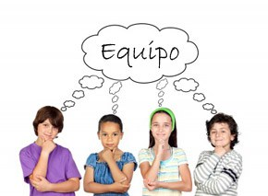
LA CONSOLIDACIÓN
Pequeños grupos estables que trabajan con rutinas con rutinas cooperativas informales
Tamaño del agrupamiento.
Duración del agrupamiento.
Estrategias y técnicas.
Pequeños agrupamientos compuestos por tres o cuatro alumnos..
Los grupos son estables y permanecen juntos a lo largo de toda la sesión.
El tiempo de trabajo en equipo al menos 30%de la sesión.
Nuevas rutinas más complejas, se incorporan algunos elementos nuevos del aprendizaje cooperativo,
como por ejemplo, los roles de trabajo, las recompensas o dinámicas de evaluación sistemática
del trabajo en equipo.

Slide 83

Algunas de las rutinas que podemos implementar son:
-Equipos de comprensión lectora
-Pensamos juntos
-Revisar la tarea

Slide 84

EL PERFECCIONAMIENTO
Equipos estables que trabajan con rutinas cooperativas informales y formales
Tamaño del agrupamiento.
Duración del agrupamiento.
Estrategias y técnicas.
Los grupos deberían ser de cuatro o cinco miembros.
Los grupos siguen siendo estables y permanecen juntos a lo largo de toda la sesión. El trabajo en equipo ocupará al menos el 50%de la sesión de clase
.
Aparecen las técnicas formales.
Las técnicas de aprendizaje cooperativo formal más difundidas son:
- Trabajo en equipo-logro individual (TELI).
- Torneos de juegos por equipos (TJE).
- Rompecabezas.
- Investigación grupal.

Slide 85

TERCER ÁMBITO DE INTERVENCIÓN
Utilización de la red de aprendizaje para la potenciación del proceso enseñanza-aprendizaje
LA SESIÓN COOPERATIVA.

Slide 86
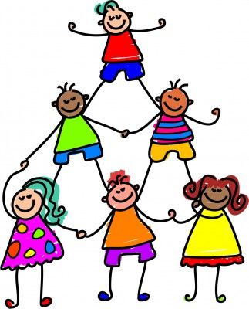
LA SESIÓN COOPERATIVA
LA INTERACCIÓNAL SERVICIO DEL APRENDIZAJE SIGNIFICATIVO
La sesión cooperativa constituye un intento de adaptación de los Grupos de Aprendizaje Cooperativo Informal de los hermanos Johnson, al contexto escolar.
La propuesta se articula sobre cuatro momentos distintos, que se justifican desde la perspectiva del aprendizaje significativo, en el que el aprendizaje se concibe como un proceso de construcción personal del alumno, a partir de sus esquemas de conocimiento previos.
- Momento 1: activación de conocimientos previos y orientación hacia la tarea.
- Momento 2: presentación de los contenidos.
- Momento 3: procesamiento de la nueva información.
- Momento 4: recapitulación y cierre.

Slide 87
MOMENTO 1
Activación de conocimientos previos y orientación hacia la tarea
(10 minutos)
Preparamos las condiciones para el aprendizaje.
La activación de los conocimientos previos.
Recordar lo aprendido en las sesiones anteriores.
Orientar a los alumnos hacia la tarea.
Presentación del objetivo o propósito.
Ofrecer el tiempo necesario para que los alumnos se centren y presten atención así como tiempo par desconectar si vienen del recreo por ejemplo.

Slide 88
Estrategias para el momento 1: activación de conocimientos previos y orientación hacia la tarea.
- Pensar – formar parejas – poner en común.
- Por turnos.
- 1 – 2 – 4.
- Lápices al centro.
- El número.
- Los cuatro sabios
- El juego de las palabras
- Revisar la tarea
- Parejas de ejercitación-revisión

Slide 89
Parejas de discusión enfocada introductoria.
Preparación de un trabajo introductorio.
Parejas de pregunta y respuesta
Frases incompletas
Concordar–Discordar
Escribir sobre...
Controles de progreso.
Frase mural
Lámina/fotomural
En el telediario

Slide 90
Situación problema
Construir oraciones con significado
Plantear el trabajo que se va a realizar
Confeccionar preguntas
Las mentes inquisitivas quieren saber
Aligerar el ambiente
Proyectar el pensamiento
Preguntas de los alumnos

Slide 91
MOMENTO 2
Presentación de los contenidos
(20 minutos)
Presentación de contenidos. (no más de 20 minutos)
Promover el aprendizaje significativo.
Estrategias:
Exposición
Demostración
Visionados

Slide 92
Trabajo sobre materiales
Pequeños experimentos
Diálogos
Enseñanza programada
Mini rompecabezas
Visionados
Demostración
Exposición

Slide 93
MOMENTO 3
Procesamiento de la información
(20 minutos)
El procesamiento de la información consiste en la secuencia de acciones ininterrumpidas que permiten al sujeto captar y seleccionar estímulos de diferentes tipos (entrada al sistema), procesarlos según necesidades e intereses (procesos del sistema), para dar respuestas a los mismos (salida del sistema). Ferreiro Gravié:

Slide 94
Estrategias para el momento 3: procesamiento cognitivo de la información.
- Pensar – formar parejas – poner en común.
- Por turnos.
- Intercambiar dificultades.
- 1 – 2 – 4.
- Lápices al centro.
- Mapa conceptual mudo.
- El juego de las palabras.
- La sustancia.
- Cooperación guiada o estructurada.
- Tutoría por parejas de toda la clase.
- El número.
- Uno para todos.
-Los cuatro sabios.
- Lectura compartida.
- Mapa conceptual a cuatro bandas.

Slide 95
- Minirompecabezas.
- Parejas de ejercitación-revisión.
- Parejas de escritura y edición cooperativas.
- Parejas cooperativas de toma de apuntes
Parejas de leer y explicar
Demostración silenciosa
¿Quién soy?
Parejas de práctica y ensayo
Debate active
Discusión de pecera en tres etapas
El aprendizaje parte de una pregunta
El juicio con jurado
.

Slide 96
Argumento y refutación
Estudios de casos creados por los alumnos
Clases entre pares
Las cinco felices comadres
Construir un glosario
Intercambio de tríos rotativos
Intercambio de opiniones

Slide 97
CUARTO ÁMBITO DE INTERVENCIÓN
La red de enseñanza. El trabajo en equipo de los profesores.
Cultura de cooperación
Objetivo común
Estructura cooperativa
Cultura de autoevaluación

Slide 98
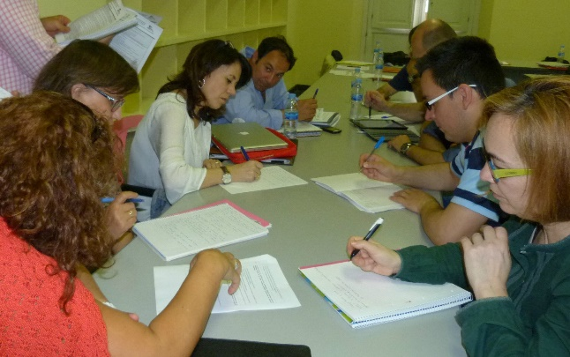
CULTURA DE COOPERACIÓN
Creatividad
Innovación
Aprender juntos
Cambiar los valores
Crear vínculos
Relaciones sociales positivas
Solidaridad
Valoración del trabajo
Necesidades personales de instrucción
Apoyo psicológico
Reflexion sobre la práctica docente
Analisis de sus problemas educativos y compartir soluciones
Transmisión a los alumnos
Implicación profesional
Equilibrio personal

Slide 99
Objetivo común
Formarse
Reunirse
Aprender de sus compañeros
Establecer y respetar acuerdos
A ser evaluados

Slide 100

Estructura cooperativa
Equipos directivos
Organización
Espacios
Tiempos
comunicación
Recursos

Slide 101

Cultura de autoevaluación
Adaptación al centro
Ámbito de reflexión
Forma de mejorarlo
Canal de participación
Elemento diferenciador

Slide 102
“Los analfabetos del siglo XXI no serán aquellos que no sepan leer y escribir, sino aquellos que no puedan aprender, desaprender y reaprender.”
Alvin Toffler

Slide 103

Gracias a todos por sus enseñanzas
Carmen González
Spencer Kagan
Y cómo no a:
Pere Pujolás
Francisco Zariquiey El colegio Ártica y El colectivo Cinética
Los hermanos Johnson

